Slide 1
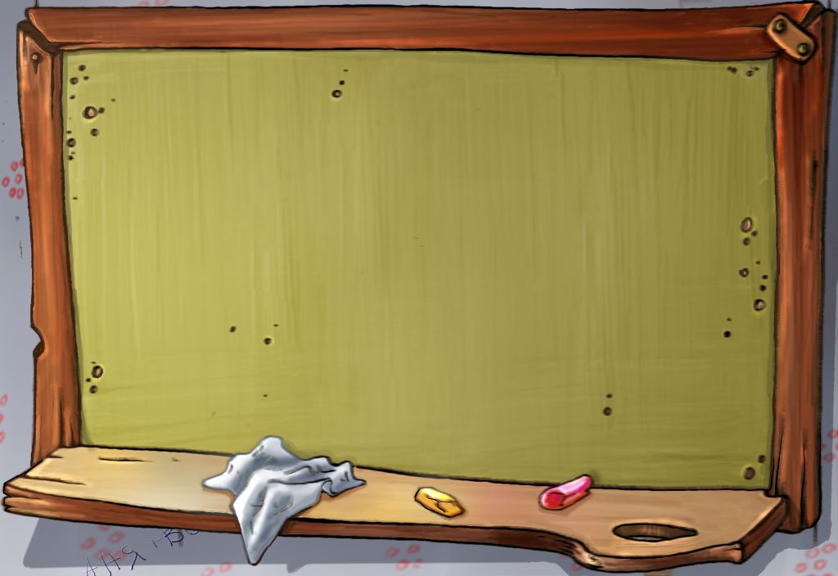
ПІДГОТОВКА ДО НАПИСАННЯ
ТВОРУ-РОЗДУМУ
(у форматі ЗНО)

Slide 2
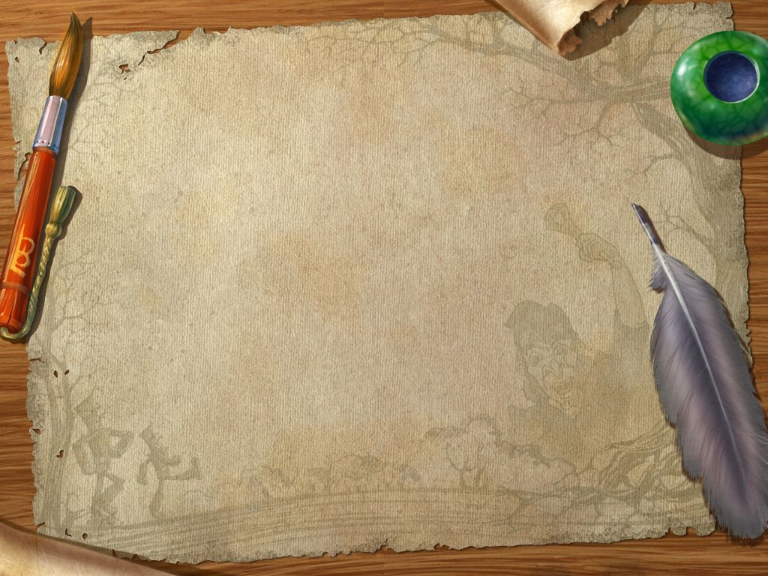
МЕТА:
підготуватися до написання твору під час ЗНО; навчитися осмислено підходити до роботи, визначаючи опорні поняття; поширювати словниковий запас;
розвивати мислення, мовлення, аналітичні здібності, увагу; відпрацьовувати вміння чітко й послідовно викладати думки; застосовувати у творчій роботі знання з літератури, історії, громадського життя;
виховувати повагу до думок товаришів, уміння об’єктивно оцінювати свій внесок у роботу колективу, свідому громадську позицію, небайдужість до долі своєї країни, національну свідомість.

Slide 3


Прийом
“Незакінчене речення”
Теза - це
Аргументи - це
Для успішного написання твору-роздуму треба чітко уявляти
Текст-роздум має
такі основні частини:
загальне положення, яке треба
доводити.
Ми знаємо такі типи мовлення:
факти, приклади, докази,
які працюють в ім’я доведення тези.
тезу, аргументи, висновок.
опис,розповідь, роздум.
його структуру.

Slide 4


Ознайомлення
з критеріями оцінювання власного висловлювання
у форматі ЗНО

Slide 5
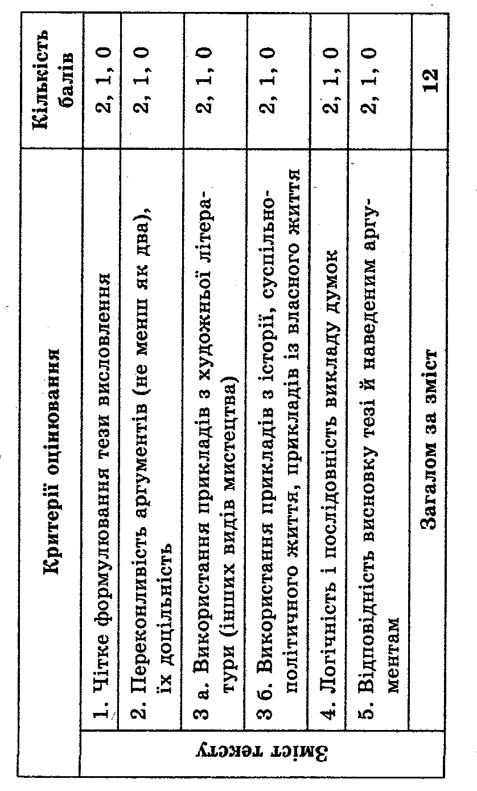

Slide 6
Вступ
    Теза.
Перший аргумент.
Другий аргумент.
Приклад із художньої літератури.
Приклад з історії, суспільно-політичного чи власного життя.
Висновок.
Теза.
Перший аргумент.
Приклад із літератури.
Другий аргумент.
Приклад з історії, суспільно-політичного чи власного життя.
Висновок.

Slide 7
Вимоги
до написання власного висловлювання

Slide 8
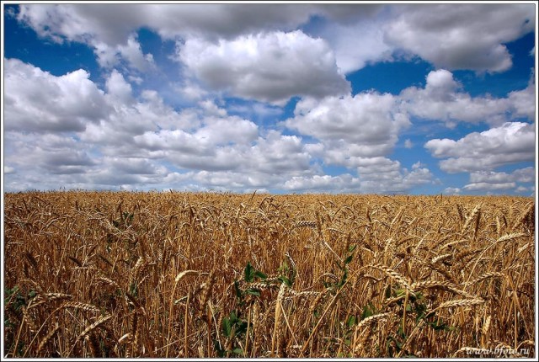
Земля на зернятці стоїть
Цілком справедливою є народна мудрість, яка говорить: земля на зернятці стоїть.
Теза

Slide 9
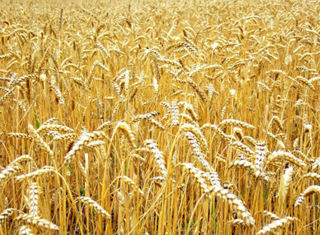
Адже хто не знає, що таке праця, хліб, той перестає бути дитям свого народу.
Аргумент 1

Slide 10
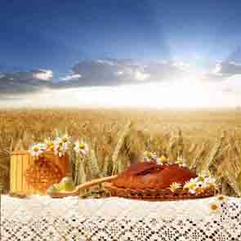
Хліб – це найсвятіше, що є у людини.
Аргумент 2

Slide 11
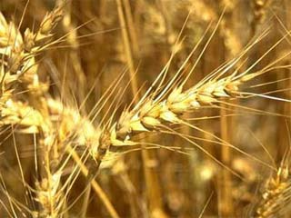
Недаремно в народі казали: “хліб – батечко, хліб – годувальник”.
Аргумент 3

Slide 12
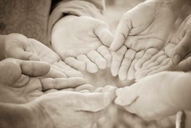
А ми знаємо з історії, що були часи голодомору, коли життя обривалося тому, що не було хліба.
Приклад з історії

Slide 13
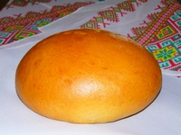
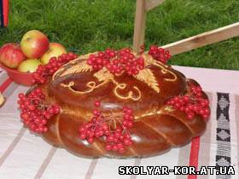
До процесу випікання хліба готувалися як до священнодійства. Про це читаємо в “Етюді про хліб” І.Драча.
Приклад з літератури

Slide 14
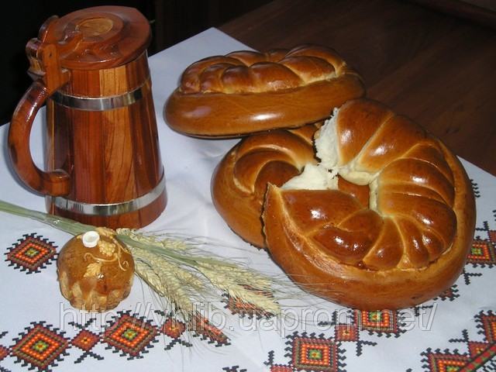
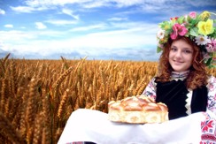
Прочитала рядки І. Драча і уявила собі картину: я у бабусі. Ранок. Прокидаюся від аромату, який лоскоче мені носа – запаху свіжоспеченого хліба…
Приклад зі власного життя

Slide 15
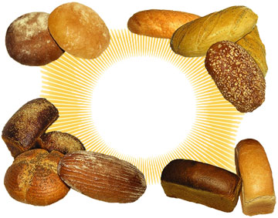
Завершуючи твір, можу зробити висновок: світ дійсно стоїть на зернятці. Я в цьому впевнена. А ви?
Висновок

Slide 16
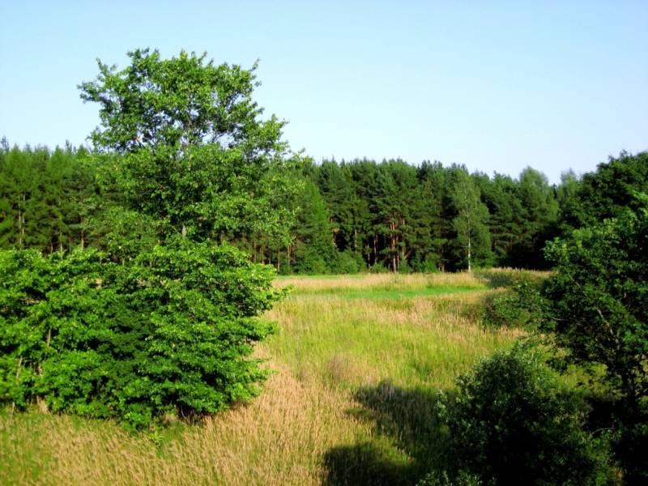
Чи чекати сучасному суспільству помсти від природи?
Дерева теж плачуть.
Навіщо людині вміння розуміти природу?
Природа
Екологія

Slide 17

Мова
Патріотизм
Гроші
Презентація учнівських
проектів
Особистість
Війна

Slide 18
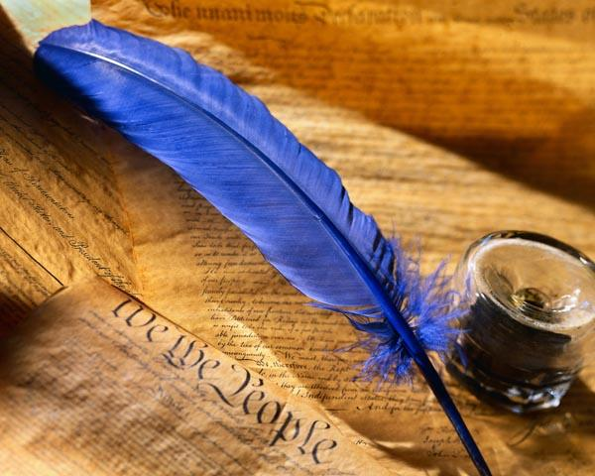
Домашнє завдання
1. Хто в Україні гідний називатися патріотом?
2. Знання – лиш карб, людина – скарб, цінніший від усього (Ф. Війон).
3. Там, де смітять грошима, дуже тяжко дотримуватися чистоти (Плавт).
4. Або людство покінчить з війною, або війна покінчить з людством (Дж. Кеннеді).
5. Слово – «сорочка духу народу».

Slide 19

Дякую за увагу!
Урок підготувала вчитель української мови й літератури ЗОШ №2 м. Фастова
Демченко Ж. В.

